Slide 1
النشاط المقترح: تطبيقات الكراسة
صيغة العمل: ينجز العمل جماعيا و على الكراسات.
اللوازم الضرورية:التربيعات و القضبان و الصفائح.
المستوى الثاني حصة :2 المدة:30د
المكون:الرياضيات
الموضوع: 002 أتهيأ لتعلم الرياضيات
الدرس من إعداد: رشيد العوفير. المرجع: فضاء الرياضات
الحصة الأولى:

Slide 2
أكتب ما وفر كل طفل

Slide 3
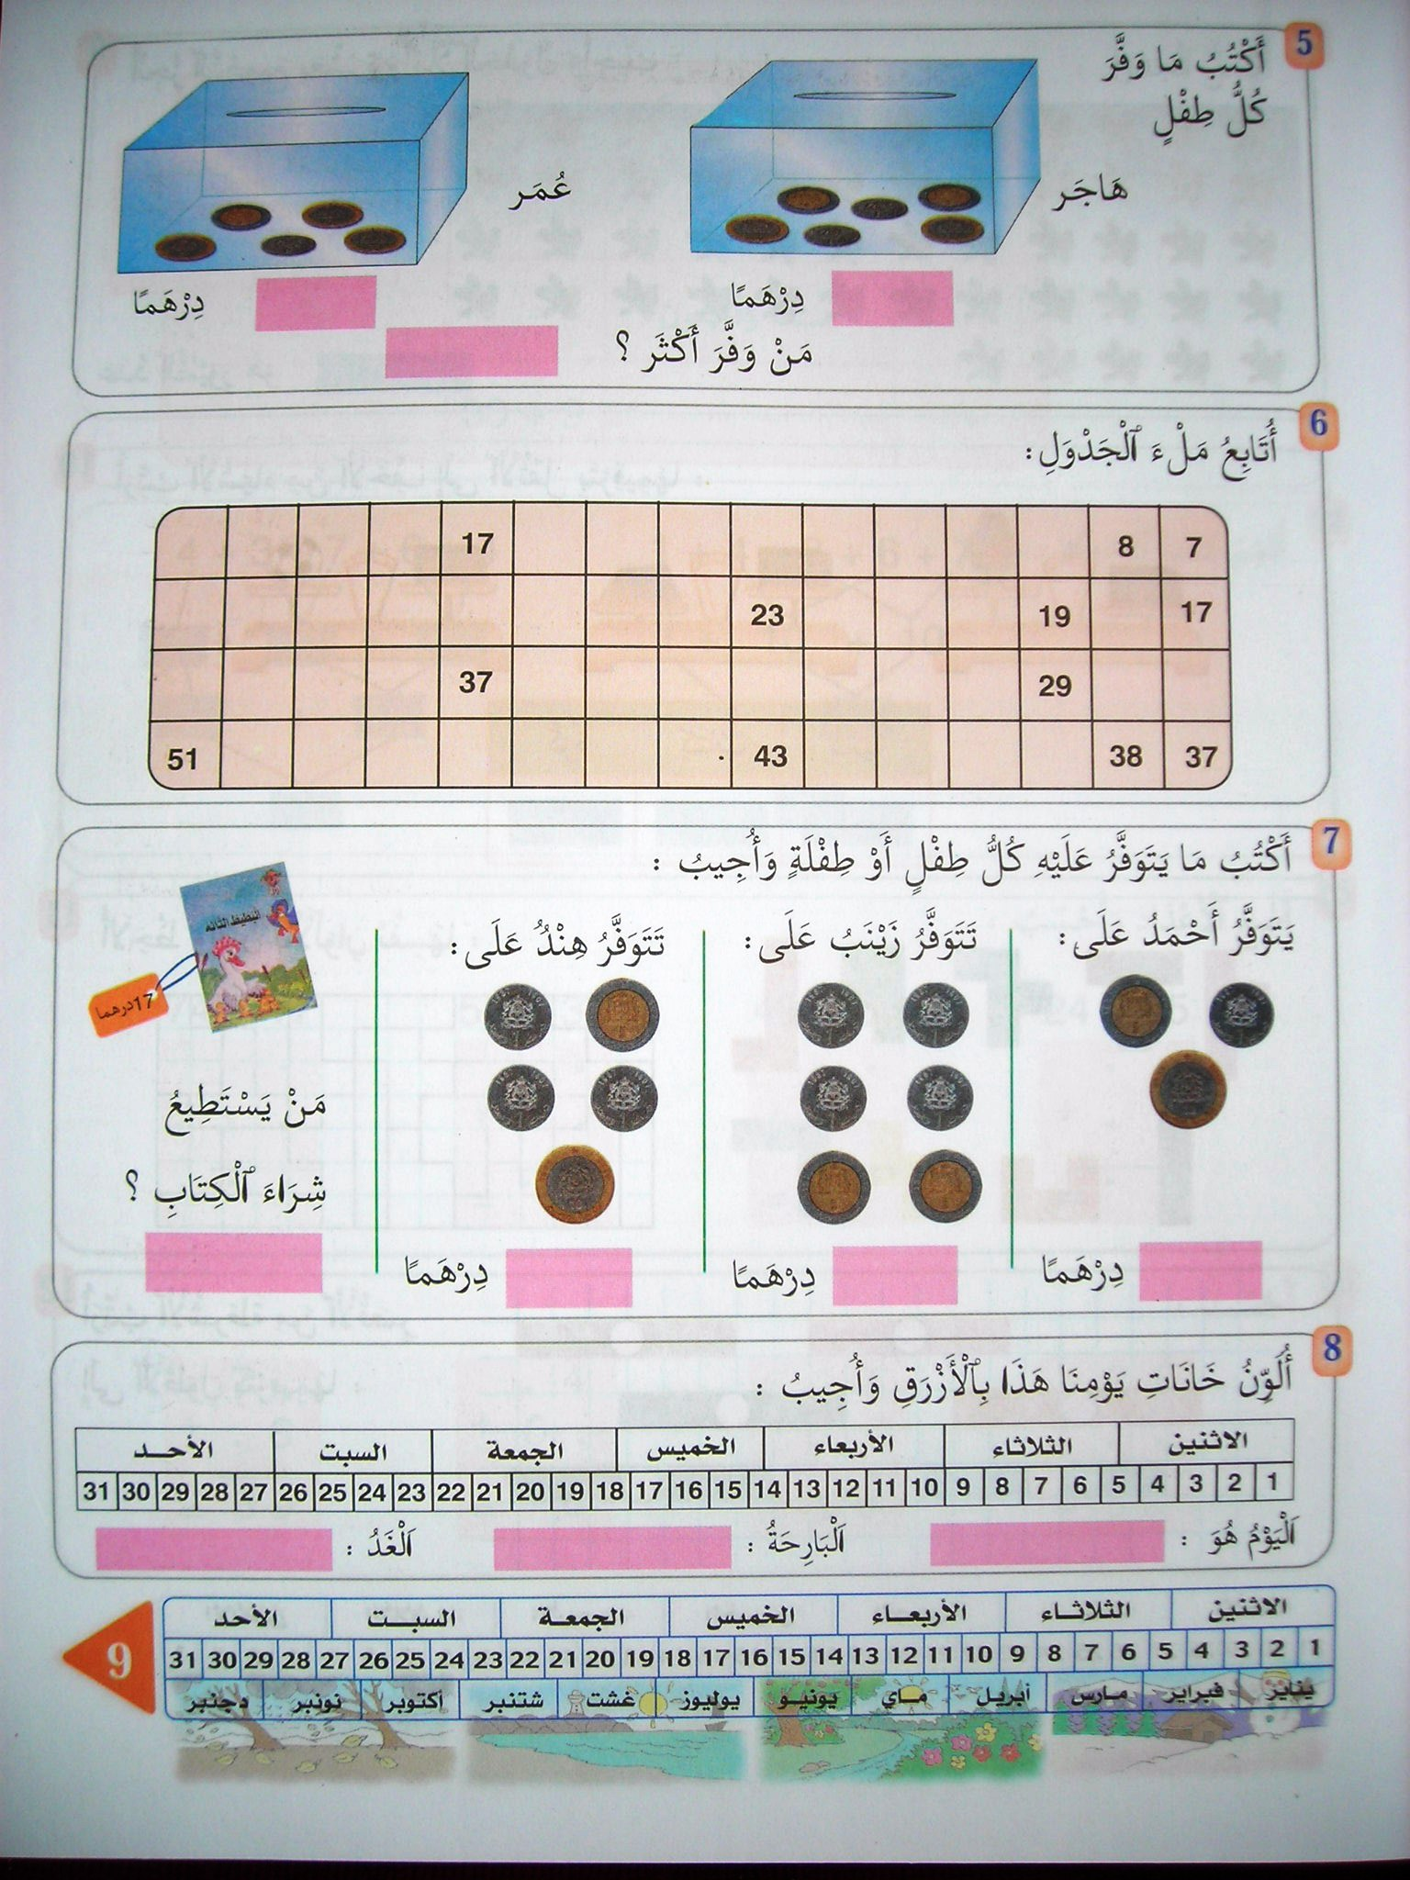
36
32
عمر

Slide 5
21
20
19
18
16
15
14
13
12
11
10
9
31
30
29
28
27
26
25
24
22
21
20
18
41
40
39
38
36
35
34
33
32
31
30
28
27
50
49
48
47
46
45
44
42
41
40
39

Slide 6
هند
18
16
14

Slide 7
الأربعاء
الخميس
الجمعة

